Slide 2
Objetivo de la clase
Experimentar los procedimientos de separación de mezclas, (decantación, filtración, tamizado y destilación).

Slide 3
Preguntas de inicio
¿Qué entendemos por experimentar?
¿Por qué realizamos un experimento?
¿Qué es una mezcla?
Nombra ejemplos de mezclas.

Slide 4
Tipos de mezcla
Una mezcla homogénea es un tipo de mezcla en la cual no se distinguen sus componentes y en la que la composición es uniforme y cada parte de la solución posee las mismas propiedades.
Hacer una mezcla heterogénea es muy sencillo. Simplemente debemos combinar mecánicamente dos o más materiales que podamos reconocer a simple vista

Slide 7
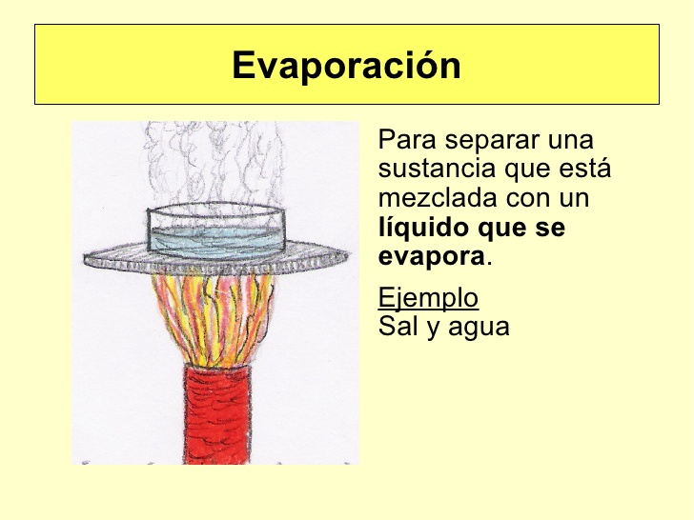
Métodos de separación de mezclas

Slide 9
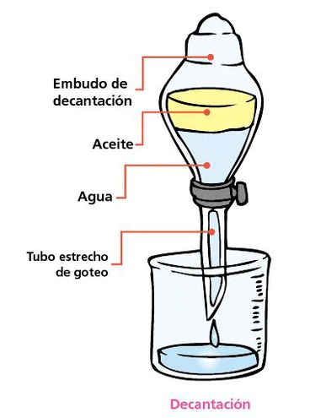

Slide 10
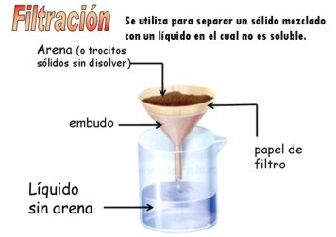

Slide 11
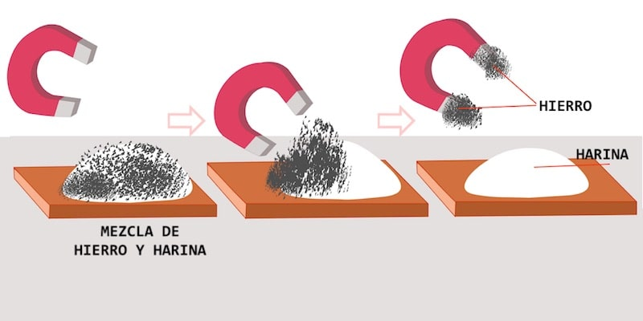
Imantación

Slide 12
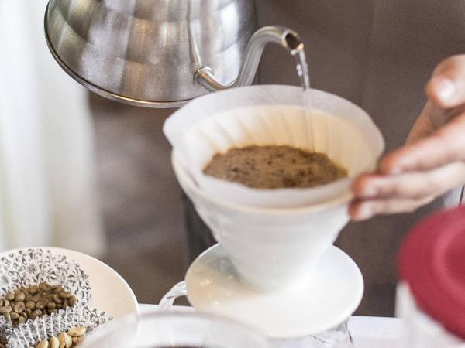
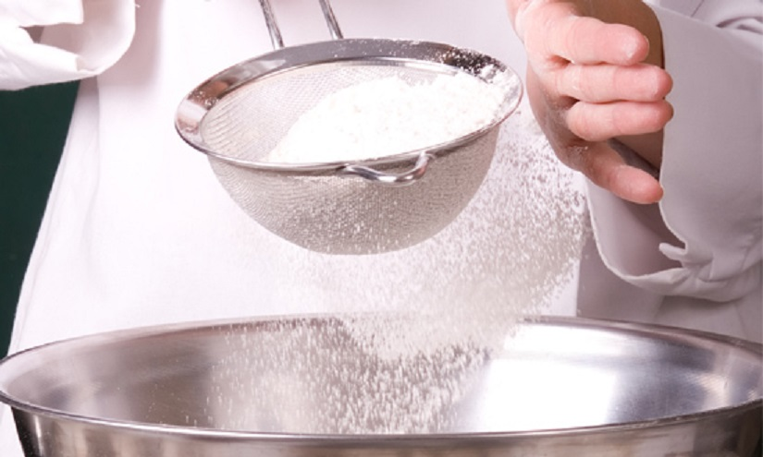
Actividad
Dibujar dos ejemplos de separación de mezclas que utilicemos en la vida diaria
Filtración
Tamizado

Slide 13
Actividad
Dibujar dos ejemplos de separación de mezclas que utilicemos en la vida diaria
Dibujo | Tamizado | Evaporización | Filtración | Destilación

Slide 14
Actividad 2
Para la clase necesitarás los siguientes materiales.
Debes seguir las instrucciones como se darán en la clase on-line.
Materiales
Azúcar
Sal
Tierra
Colador
Agua
Leche
Aceite
3 vasos

